Slide 1
Wykład Informatyczne wspomaganie eksploatacji
- prezentacja w3_10
Kontrola parametrów eksploatacyjnych bloków
energetycznych

Slide 2
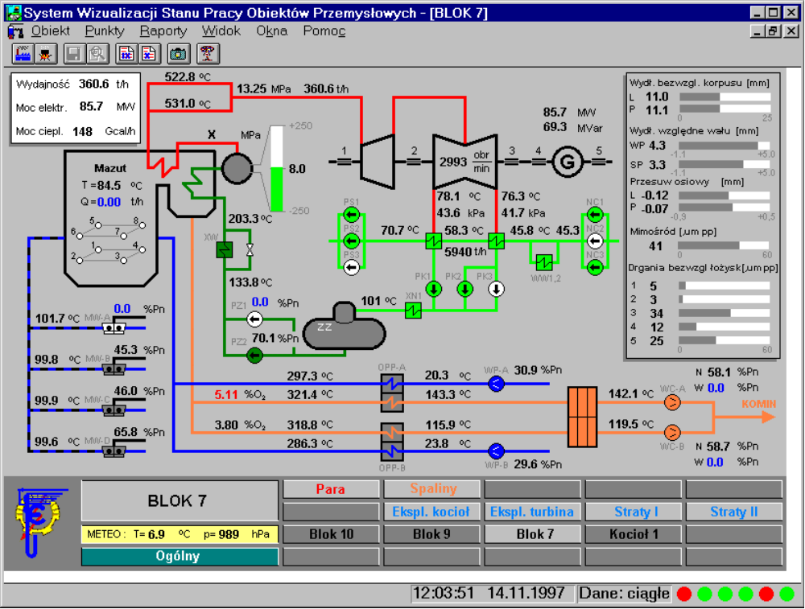

Slide 3
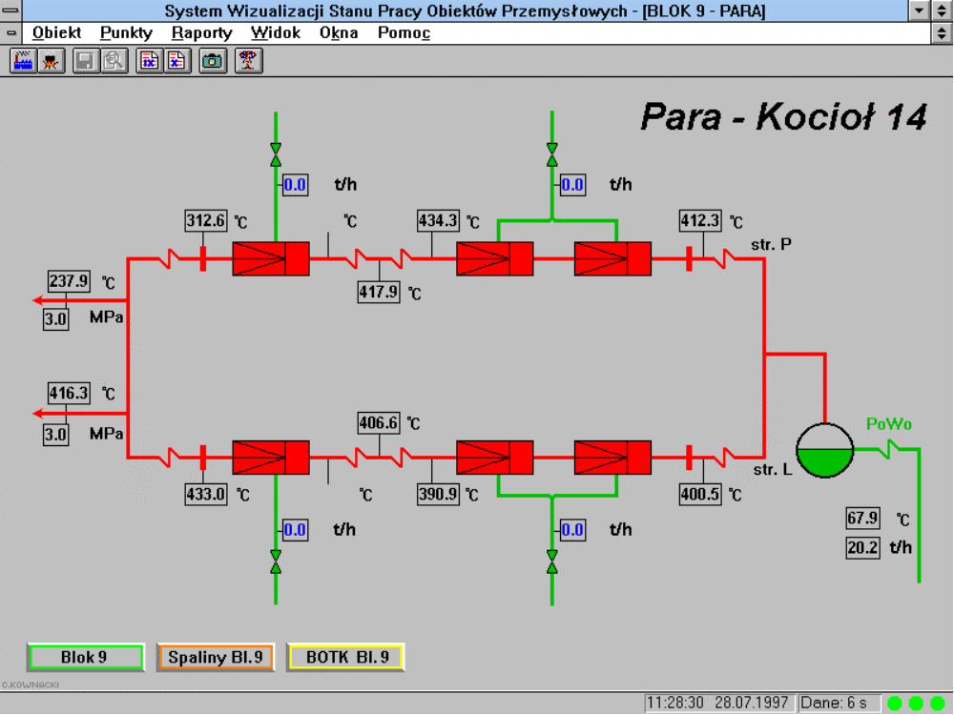

Slide 4
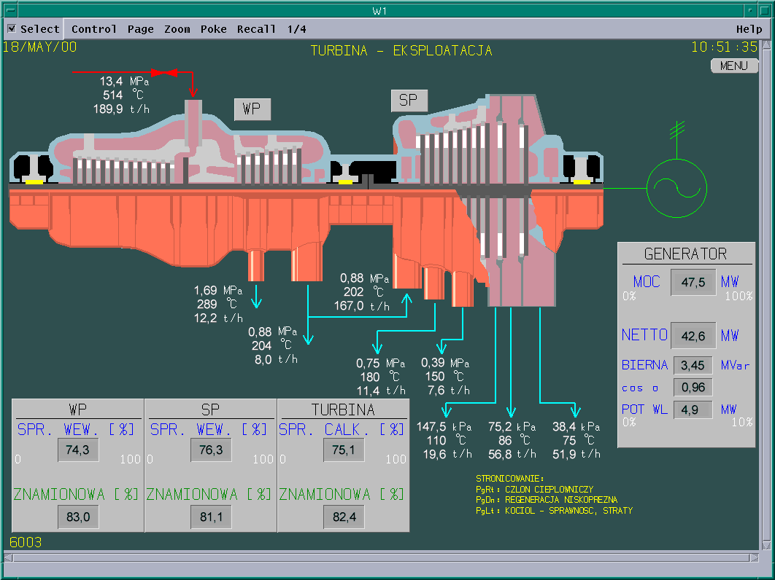
Obliczenia Eksploatacyjne I
Notes:
Obliczenia turbozespołu z monitorowaniem sprawności wewnętrznych

Slide 5
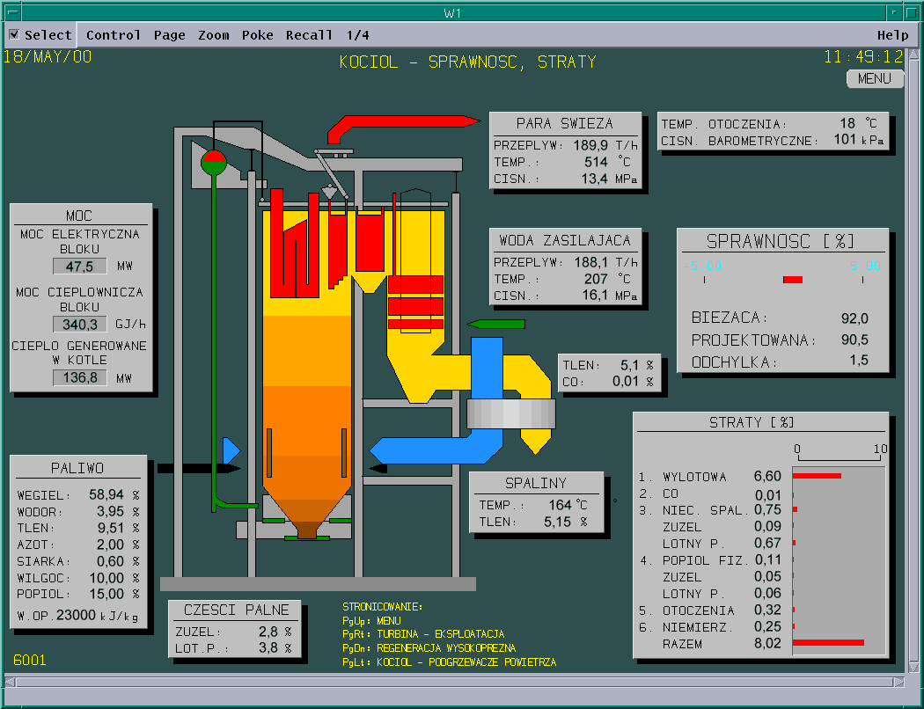
Obliczenia Eksploatacyjne I
Notes:
Monitorowanie pracy kotła z obliczeniami strat metodą pośrednią.

Slide 6
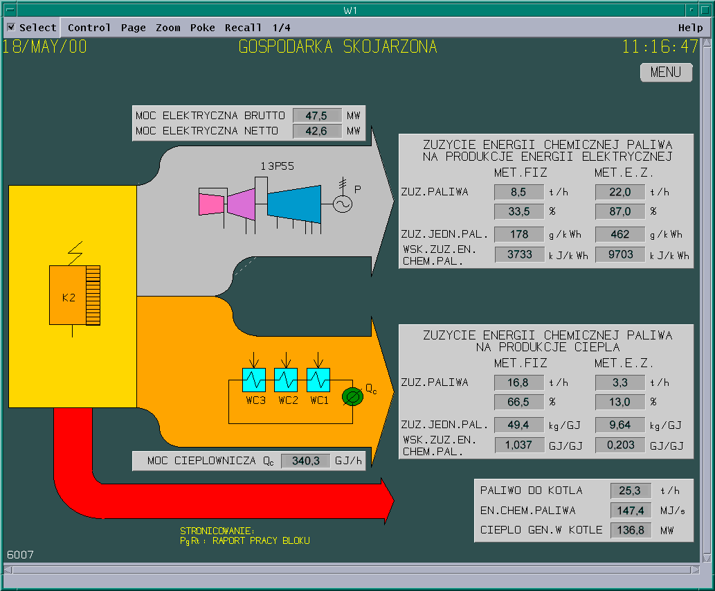
Obliczenia Eksploatacyjne I
Notes:
Przykład grafiki z obliczeniami sprawności w elektrociepłowni. Parametrem podstawowym na który zwracają uwagę działy kontroli eksploatacji jest jednostkowe zużycie paliwa na produkcje energii elektrycznej [zwykle kJ/kWh] (i także ciepła w przypadku elektrociepłowni) – dla otrzymania sprawności wytwarzania podziel 3600 przez jednostkowe zużycie ciepła [kJ/kWh]

Slide 7
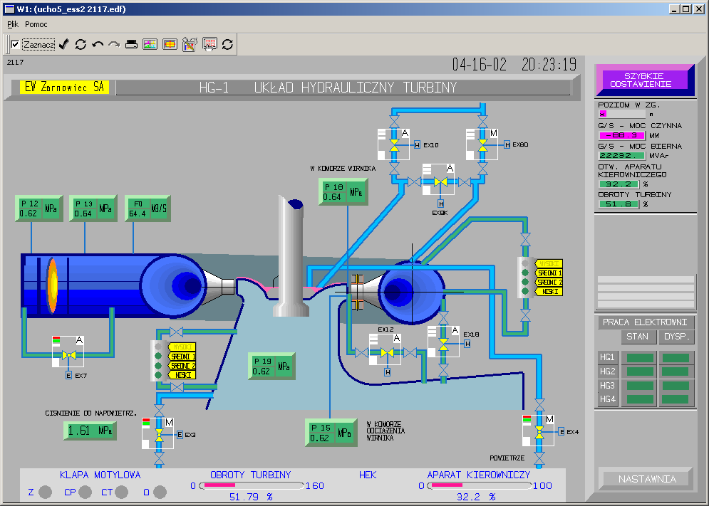
Notes:
Przykład grafiki synoptycznej która pokazuje się na dowolnym komputerze w elektrowni (tu akurat wodnej)

Slide 8
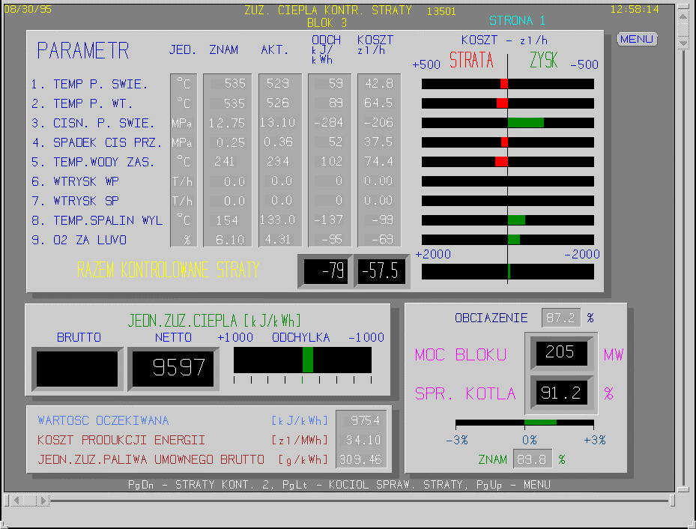

Slide 9
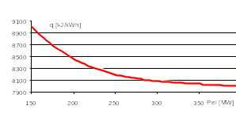
Przykładowa charakterystyka jednostkowego
zużycia ciepła
ok. 10%

Slide 10
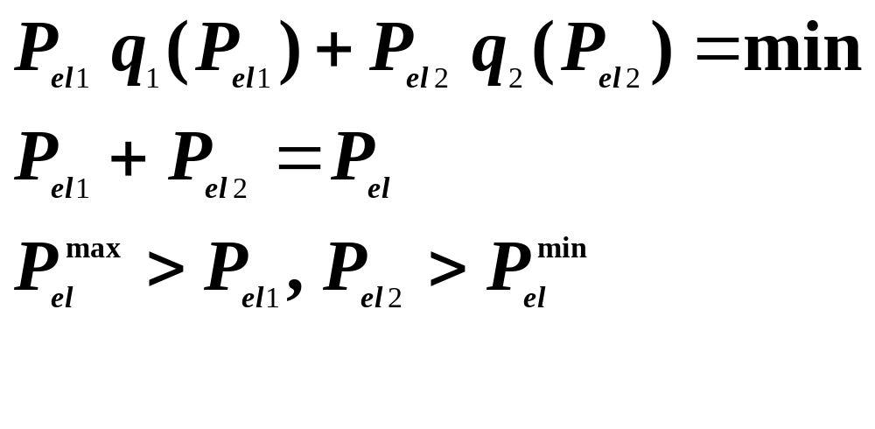
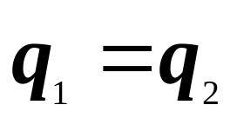
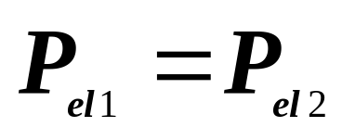
Rozkład obciążenia między bloki
Dla jednakowych bloków tj.
Optymalny podział

Slide 11
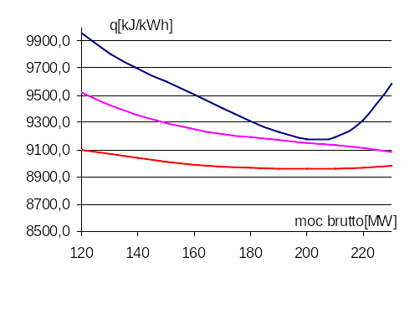
Czy jednego typu bloki są „takie same”?

Slide 12
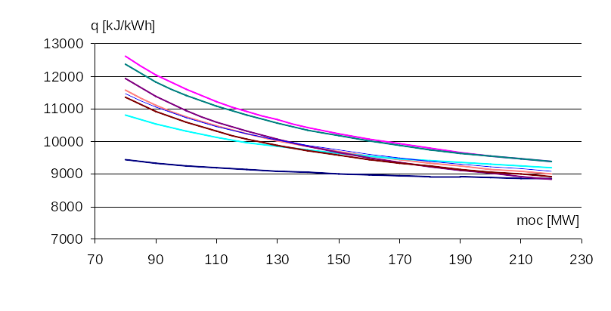
Czy jednego typu bloki są „takie same”?
12%
5%

Slide 13
Rozkład obciążeń na bloki „dziś” - Operator
Elektrownia
Operator
P_{el1}
Blok 1
P_{el2}
Blok 2
P_{el3}
Blok 3
Blok 4
P_{el4}

Slide 14
Rozkład obciążeń na bloki - zalecany - Elektrownia
Elektrownia
Operator
P_{el1}
Blok 1
P_{el2}
(P_{el1} + P_{el2} + P_{el3} + P_{el4})
Blok 2
Regulator grupowy
P_{el3}
Blok 3
Już było !!!
P_{el4}
Blok 4

Slide 15
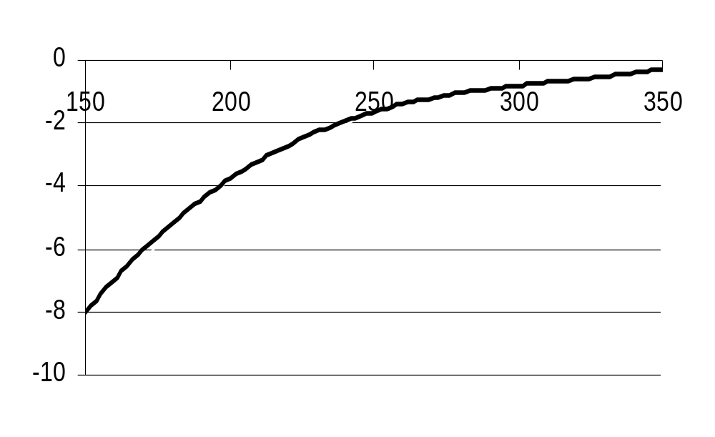
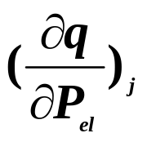
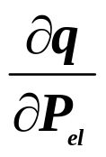
Algorytm rozkładu obciążeń
P_{el}
Algorytm:
P_{elj} → q_{j}
+ ΔP_{el}
k = j dla max
P_{elk} = P_{elk}+ΔP_{el}
2. - ΔP_{el}
k = j dla min
P_{elk} = P_{elk} - ΔP_{el}

Slide 16
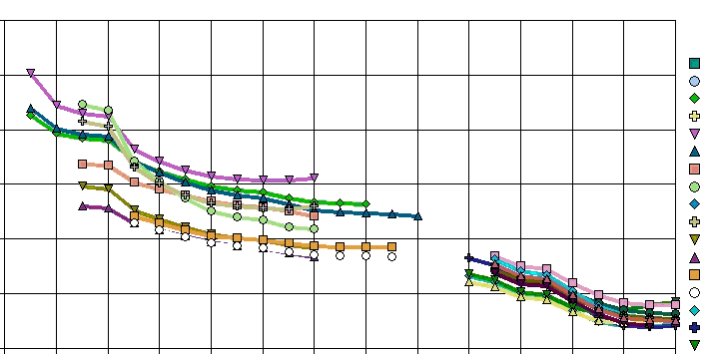
Koszt zmienny w funkcji obciążenia (bez kosztu
emisji CO₂) dla różnych, „takich samych”bloków
5 zł

Slide 17
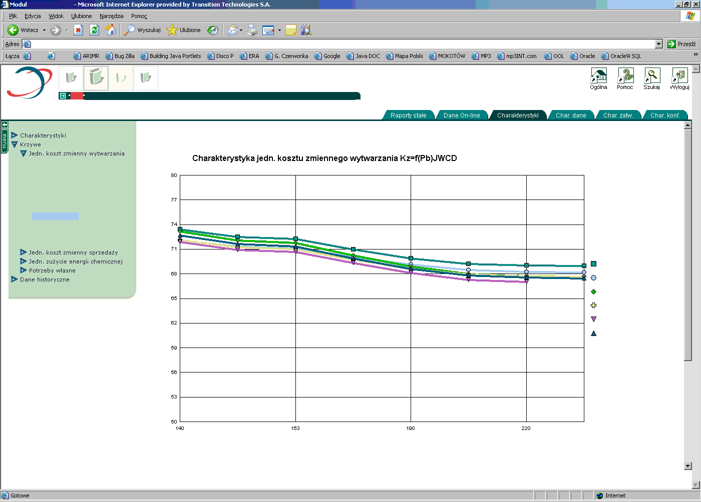
Koszt zmienny w funkcji obciążenia (bez kosztu
emisji CO₂) dla różnych, „takich samych”bloków

Slide 18
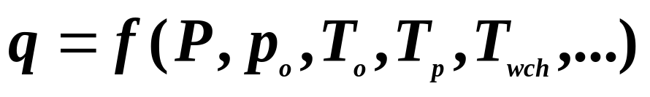
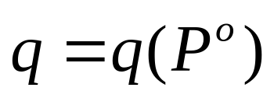
Parametry pracy
TKE – techniczno-ekonomiczna kontrola
eksploatacji
- kontrola jednostkowego zużycia ciepła
lub jednostkowego kosztu zmiennego
Porównywana jest z określaną przez producenta charakterystyką
w postaci
+ krzywe poprawkowe
sporządzaną dla potrzeb odbioru gwarancyjnego

Slide 19
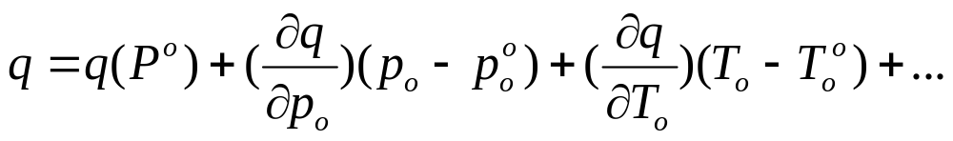
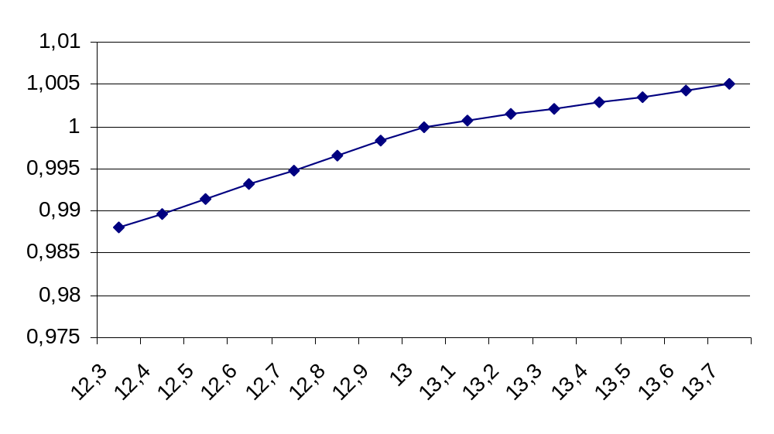
Krzywe poprawkowe
Krzywe poprawkowe są wyznaczane zgodnie zależnością
Problem
wiarygodności
p₀ [MPa]

Slide 20
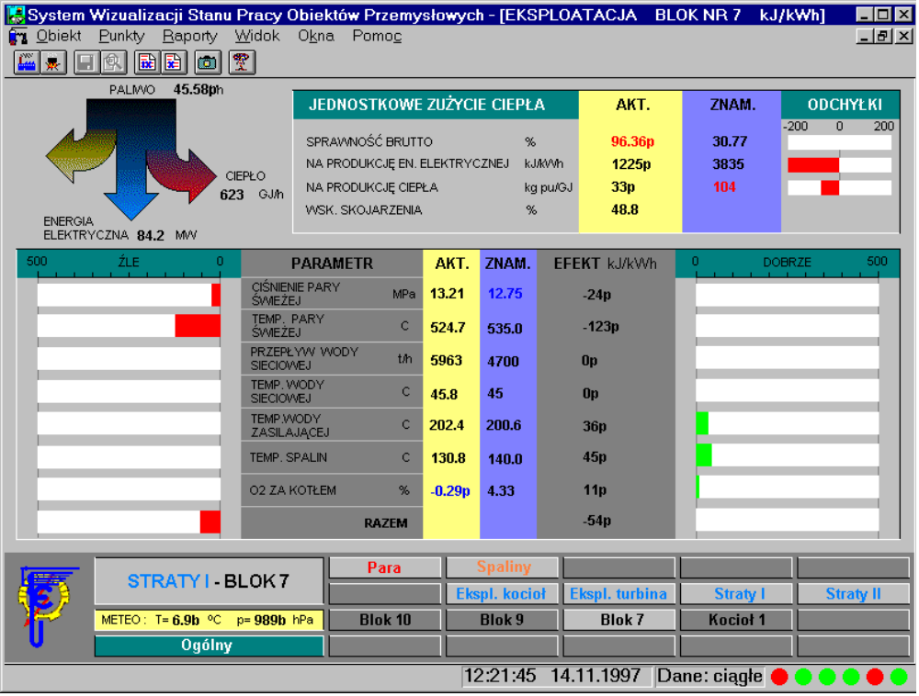


Slide 21
Wady TKE
1. Charakterystyka nie uwzględnia aktualnego
stanu bloku.
2. Krzywe poprawkowe są sporządzone dla „fabrycznego”
bloku a ponadto są sporządzone przy założeniu, że:
- parametry pracy są od siebie niezależne,
- maja liniowy wpływ na wartość jednostkowego zużycia,
3. Krzywe są sporządzane dla potrzeb odbioru gwarancyjnego, zatem
z założenia dla niewielkich odchyleń parametrów od wartości
znamionowych, co czyni powyższe założenia zasadnymi.

Slide 22
Podstawowe pytania z punktu widzenia kontroli
eksploatacji w zakresie TKE:
Jakie są aktualnie osiągalne parametry bloku ?
?
Jakie straty eksploatacji są najistotniejsze
i które z nich można rzeczywiście poprawić?
Jedna z metod:
analiza statystyczna + aproksymacja

Slide 23
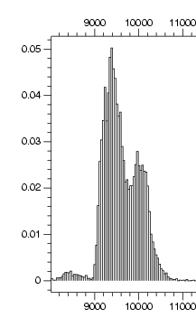
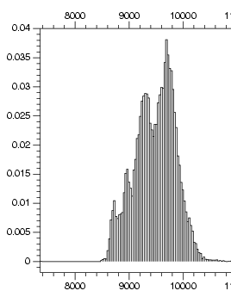
Zmiany wartości jednostkowego zużycia
ciepła dla mocy w przedziale120-160 MW
Blok A Blok B

Slide 24
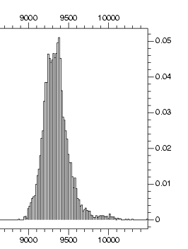
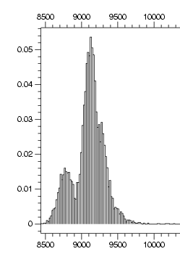
Zmiany wartości jednostkowego zużycia
ciepła dla mocy w przedziale160-200 MW
Blok A Blok B

Slide 25
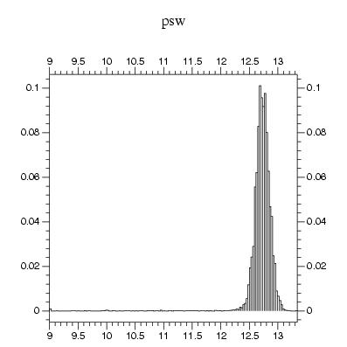
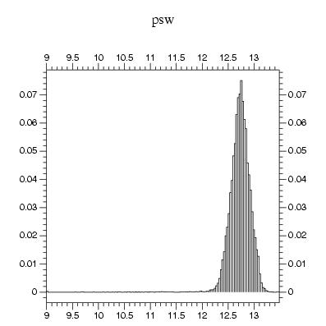
Zmiany wartości ciśnienia pary świeżej
dla mocy w przedziale120-160 MW
Blok A Blok B

Slide 26
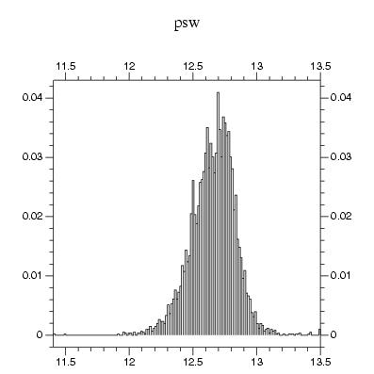
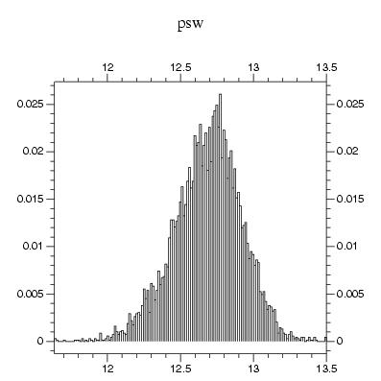
Zmiany wartości ciśnienia pary świeżej
dla mocy w przedziale160-200 MW
Blok A Blok B

Slide 27
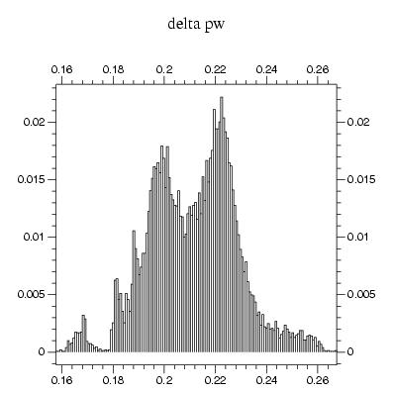
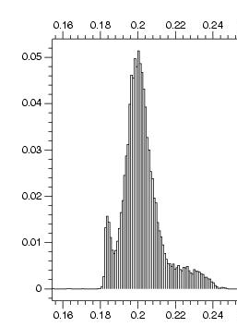
Zmiany wartości spadku ciśnienia w przegrzewaczu
wtórnym dla mocy w przedziale120-160 MW
Blok A Blok B

Slide 28
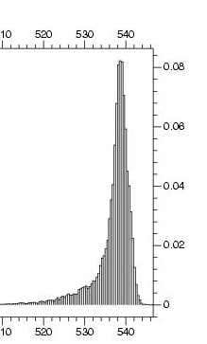
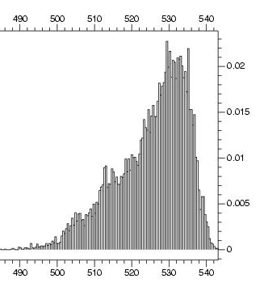
Zmiany wartości temperatury pary wtórnie
przegrzanej dla mocy w przedziale120-160 MW
Blok A Blok B

Slide 29
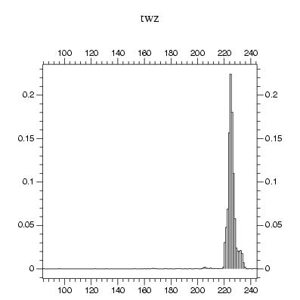
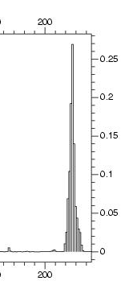
Zmiany wartości temperatury wody zasilającej
dla mocy w przedziale120-160 MW
Blok A Blok B

Slide 30
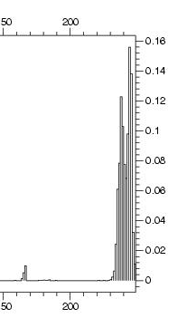
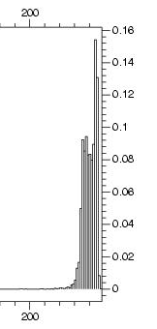
Zmiany wartości temperatury wody zasilającej
dla mocy w przedziale160-200 MW
Blok A Blok B

Slide 31
Wspołczynnik korelacji

Slide 32
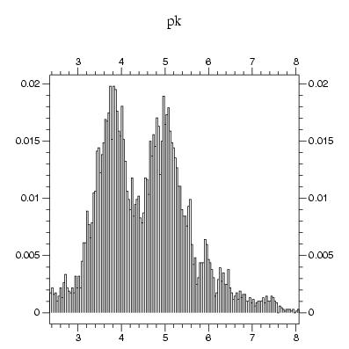
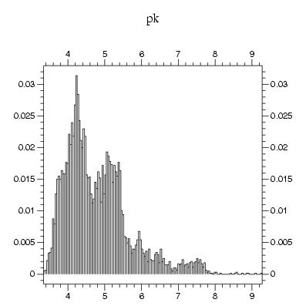
Zmiany wartości ciśnienia w kondensatorze
dla mocy w przedziale160-200 MW
Blok A Blok B

Slide 33
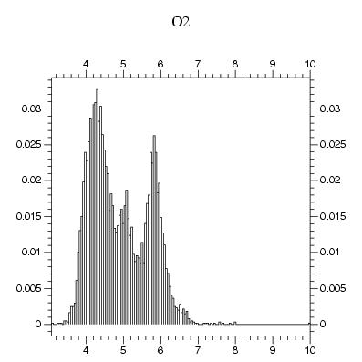
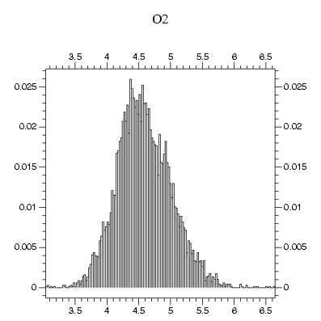
Zmiany wartości stężenia tlenu w spalinach
dla mocy w przedziale160-200 MW
Blok A Blok B

Slide 34
Nowe narzędzie - Analiza PCA
Principal Component Analysis
Analiza składowych głównych
PCA została wynaleziona w 1901 roku przez Karla Persona

Slide 35
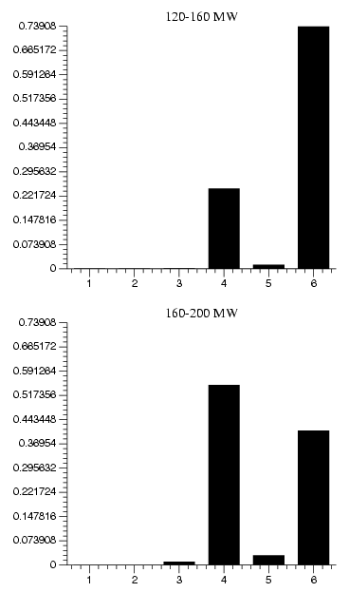
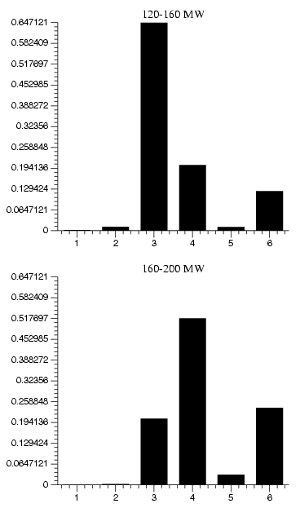
Porównanie
wpływu
parametrów na
jednostkowe
zużycie
ciepła
Blok A Blok B
Ciśnienie pary świeżej
Temperatura pary świeżej
Temperatura pary wtórnej
Spadek ciś. w przegrzewaczu
Temperatura wody zasilającej
6.
Ciśnienie w kondensatorze

Slide 36
Porównanie
wpływu
parametrów na
jednostkowe
zużycie
ciepła
Blok A Blok B
Ciśnienie pary świeżej
Temperatura pary świeżej
Temperatura pary wtórnej
Spadek ciś. w przegrzewaczu
Temperatura wody zasilającej
6. Ciśnienie w kondensatorze

Slide 37
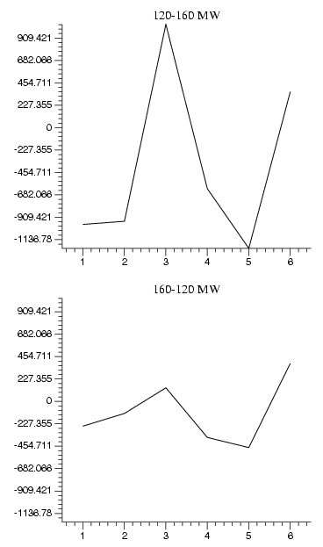
Porównanie
wpływu parametrów
na jednostkowe
zużycie ciepła dla
różnych obciążeń
Ciśnienie pary świeżej
Temperatura pary świeżej
Temperatura pary wtórnej
Spadek ciś. w przegrzewaczu
Temperatura wody zasilającej
6. Ciśnienie w kondensatorze

Slide 38
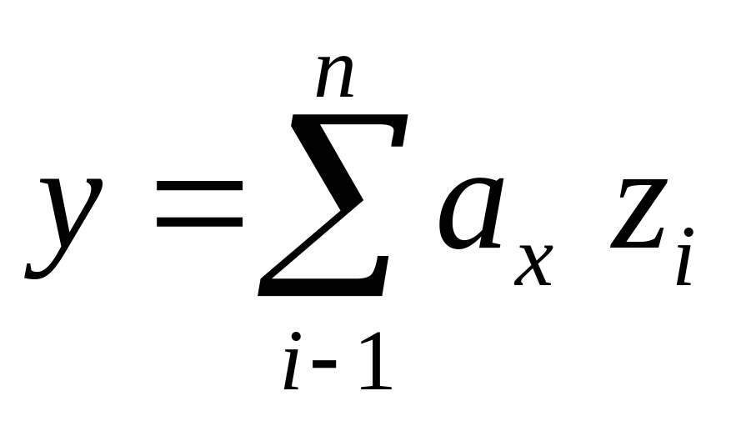
Aproksymacja liniowa
z_{i} – uogólniona zmienna
z_{i} = x_{i} z_{i} = x_{i} ² z_{i} = sin x_{i}

Slide 39
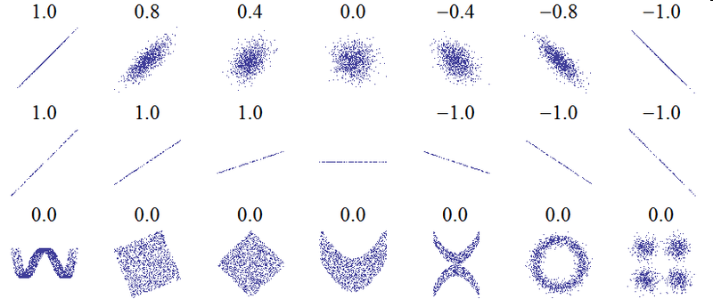
Współczynnik korelacji
http://pl.wikipedia.org/w/index.php?title=Plik:Correlation_examples.png&filetimestamp=20100202093335

Slide 40

Współczynnik korelacji

Slide 41
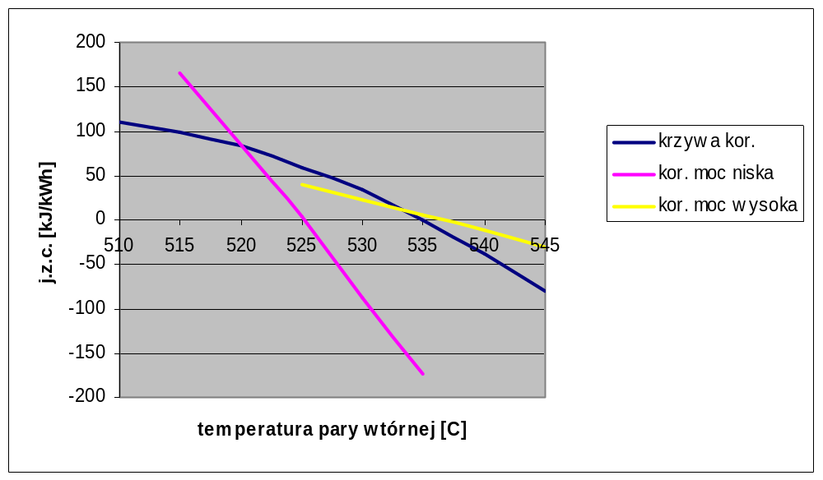
Porównanie krzywych poprawkowych
1,5%

Slide 42
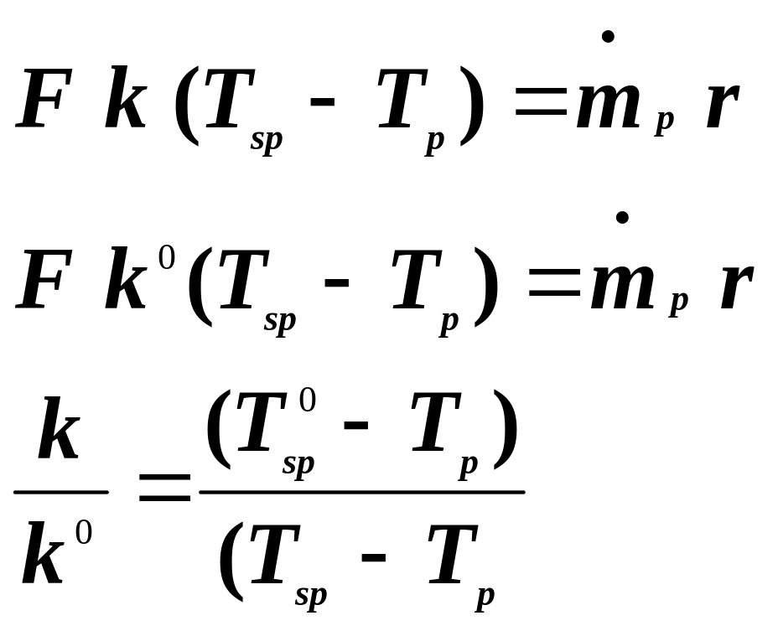
Stan powierzchni ogrzewalnych kotła
Przykładowo dla parownika
Bieżący stan powierzchni
Znamionowy stan powierzchni
Stopień zanieczyszczenia powierzchni

Slide 43

Stan powierzchni ogrzewalnych kotła

